Slide 1
Особенности обработки персональных данных в органах исполнительной власти и муниципальных образованиях Ростовской области
1
1. Требования к организации обработки ПД государственными и муниципальными органами.
2. Типовые нарушения, выявляемые в ходе проведения проверок за соответствием обработки ПД требованиям законодательства.

Slide 2
Обращения граждан по вопросам обработки ПД (по сост. на 21.09.2016)
2
 | 2013 | 2014 | 2015 | 2016
Кол-во обращений | 162 | 479 | 714 | 714

Slide 3
Полномочия Роскомнадзора в области защиты прав субъектов персональных данных
3
Надзорные органы
ФСБ России
Роскомнадзор
(уполномоченный орган)
ФСТЭК России
Приказ Минкомсвязи России от 14.11.2011 № 312
Ведение реестра операторов обработки персональных данных
Приказ Минкомсвязи России от 21.12.2011 № 346
Рассмотрение обращений граждан
ФЗ «О порядке рассмотрения обращений граждан Российской Федерации» от 02.05.2006 № 59-ФЗ
Государственный контроль (надзор)

Slide 4
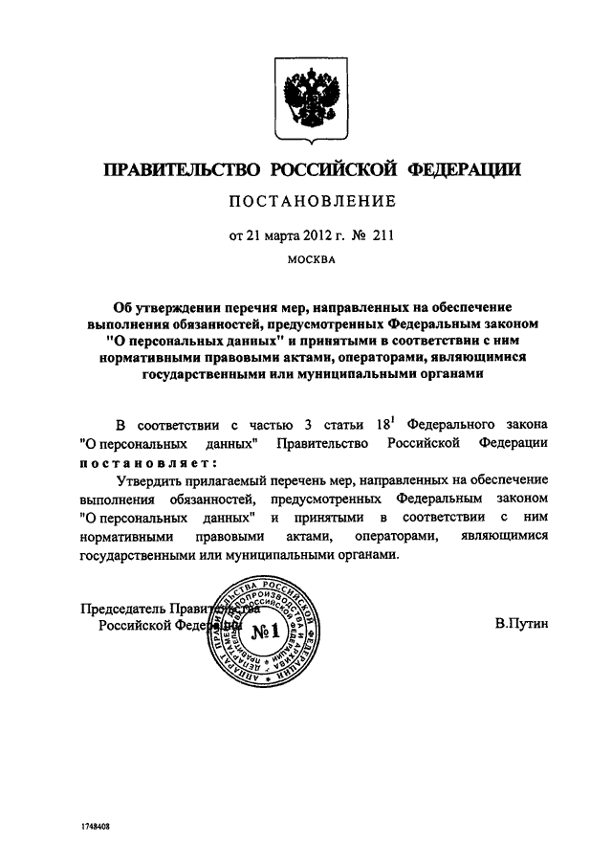
4
Постановление Правительства РФ от 15.09.2008 № 687
Постановление Правительства РФ от 01.11.2012 № 1119
Постановление Правительства РФ от 21.03.2012 № 211
Постановлением Правительства РФ от 21.03.2012 № 211 установлены:
✓ Меры, направленные на обеспечение
выполнения обязанностей, предусмотренных ФЗ «О персональных данных»
✓ Перечень необходимых документов
✓ Обязанность опубликования политики в отношении обработки персональных данных на официальном сайте ОИВ

Slide 5
Особенности обработки персональных данных работников и служащих установлены:
5
гл. 14 Трудового Кодекса РФ
Определение объема данных
Получение ПД работника
Указом Президента РФ от 30.05.2005 № 609
Порядок получения, обработки, хранения, передачи и любого другого использования ПД служащего
Ведение личного дела служащего
Обработка специальных категорий
Ознакомление работников
Передача ПД третьим лицам
Сведения о состоянии здоровья

Slide 6
Важные изменения с 01.09.2015
6
Оператор обязан обеспечить обработку ПД граждан РФ с использованием баз данных, находящихся на территории РФ (ч. 15 ст. 18 Федерального закона № 152-ФЗ)
Сведения о месте нахождения базы данных информации, содержащей персональные данные граждан Российской Федерации также вносятся в Уведомление об обработке ПД

Slide 7
Проверки государственных и муниципальных органов
7
Анализ типичных нарушений законодательства о персональных данных, допускаемых государственными и муниципальными органами
 | 2014 | 2015
Проведено проверок, из них: | 2 | 5
- плановых | 2 | 5
- внеплановых | 0 | 0
Выявлено нарушений | 0 | 8
Выдано предписаний | 0 | 4
✓ ч. 5 ст. 5 Федерального закона № 152-ФЗ «О персональных данных»
✓ ч. 3 ст. 6 Федерального закона № 152-ФЗ «О персональных данных»
✓ ч. 1 ст. 10 Федерального закона № 152-ФЗ «О персональных данных»
✓ ст. 7 Федерального закона № 152-ФЗ «О персональных данных»

Slide 8
Административная ответственность
8
Статья 13.11 КоАП РФ
Нарушение установленного законом порядка сбора, хранения, использования или распространения информации о гражданах (персональных данных) –предупреждение или наложение административного штрафа
Гражданин 300-500 (руб.)
Должностное лицо 500-1000 (руб.)
Юридическое лицо 5000-10 000 (руб.)

Slide 9
Спасибо за внимание!
9
Управление Роскомнадзора
по Ростовской области
Контактные телефоны: 223-79-51
Сайт Управления Роскомнадзора по Ростовской области : http://61.rkn.gov.ru/

